Slide 1

База данных для гостиницы. Подсистема «Работа с клиентами»
Выполнил
Студент 414 группы Елесов Михаил Игоревич
Руководитель
Пунгин Илья Вячеславович

Slide 2

Введение
Актуальность темы
Современные отели предлагают много услуг: регистрация клиентов, бронирование номеров, составление расписаний и пр. Из-за этого данных стало очень много — о клиентах, бронях, номерах, финансах.
Вручную работать с этим объемом информации сложно, медленно и можно ошибиться. Поэтому сегодня важно иметь не просто файлы или таблицы, а единую базу данных.
Она нужна, чтобы:
Быстро находить свободные номера и оформлять клиентов.
Надежно и безопасно хранить все данные в одном месте.
Автоматизировать рутину — печать счетов, отчётов.
Анализировать работу отеля для принятия правильных решений.
Простыми словами, база данных упрощает структурирование, хранение больших объёмов информации, а также управление ими, поэтому тема считается довольно актуальной.

Slide 3


Введение
Цель и Задачи
Целью является создание системы управления гостиницей на основе базы данных с удобным пользовательским интерфейсом.
Для достижения цели были поставлены задачи:
Анализ предметной области
Описание структуры базы данных (концептуальная, логическая и физическая модели)
Реализация базы данных в СУБД PostgreSQL
Реализация пользовательского интерфейса с помощью языка программирования Python в редакторе Visual Studio Code

Slide 4
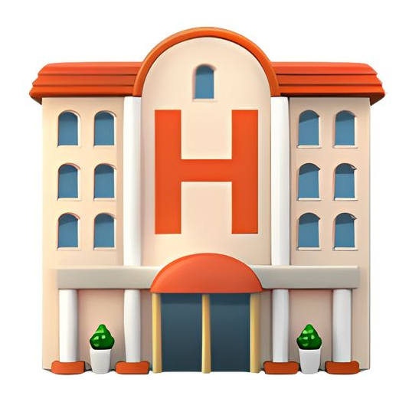
Анализ предметной области
Описание предметной области
База данных для гостиницы должна хранить информацию о постояльцах, работниках, комнатах и их статусах и историю бронирований.
Основные компоненты системы:
Список должностей
Список сотрудников
Список номеров
Список постояльцев
История бронирований

Slide 5
Анализ предметной области
Перечень входных данных
Список должностей
Список сотрудников
ФИО
Должность
Койки
Номера, в которых койки находятся
Статус коек
Цена за ночь
Постояльцы
ФИО
Контактные данные
Паспортные данные

Slide 6
Анализ предметной области
Перечень выходных данных
История бронирований
Дата заезда
Дата выселения
Постоялец
Койка
Количество ночей
Итоговый ценник
Расписание уборок номеров
Дата
Номер уборки
Горничная

Slide 7
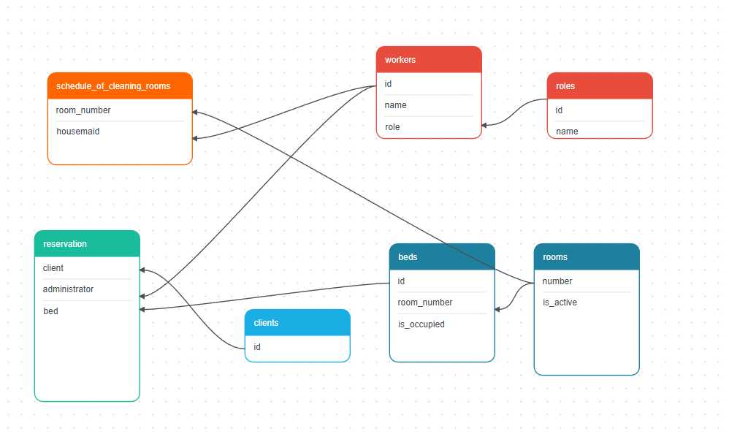
Проектирование базы данных
Концептуальная модель
Концептуальная модель – схема, отображающая основные компоненты системы и связи между ними.

Slide 8
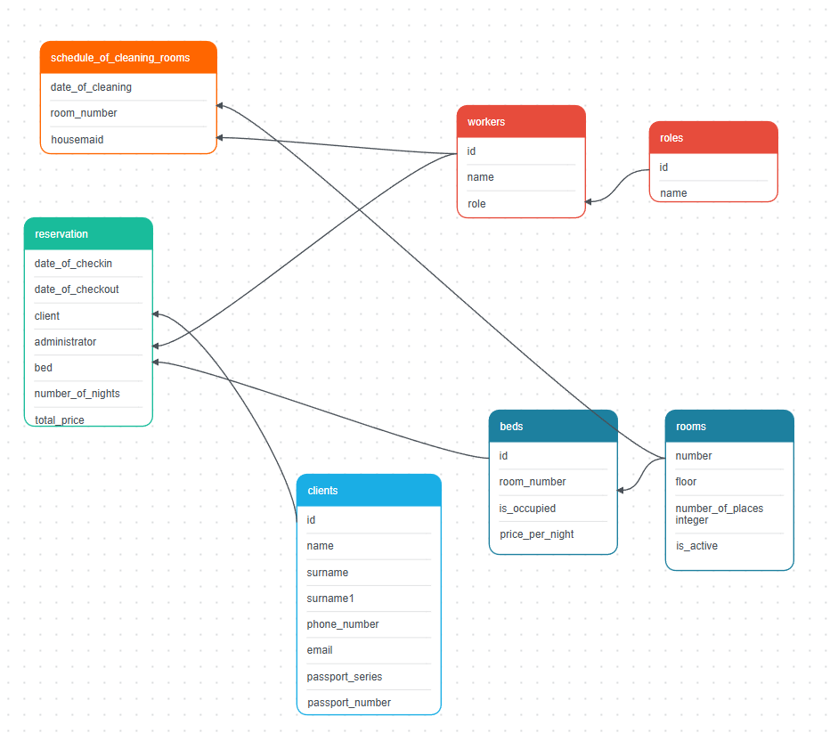
Проектирование базы данных
Логическая структура
База данных имеет 7 таблиц.
На её основе база данных и была реализована в СУБД PostgreSQL.

Slide 9



Разработка пользовательского интерфейса
Для пользовательского интерфейса для базы данных использовался язык программирования Python и редактор кода Visual Studio Code.
Для реализации нужного результата использовались следующие библиотеки:
tkinter
psycopg2
datetime
tkalendar

Slide 10
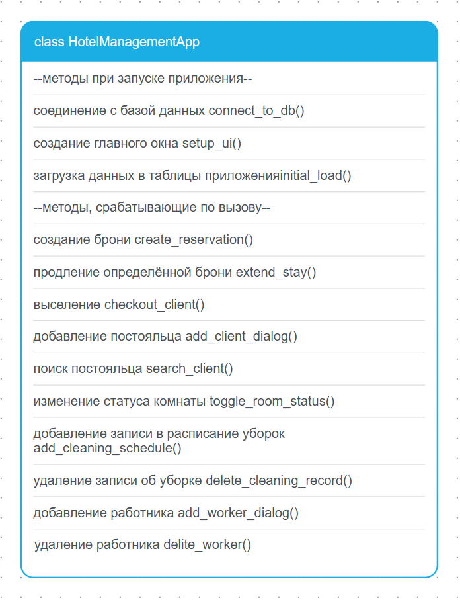
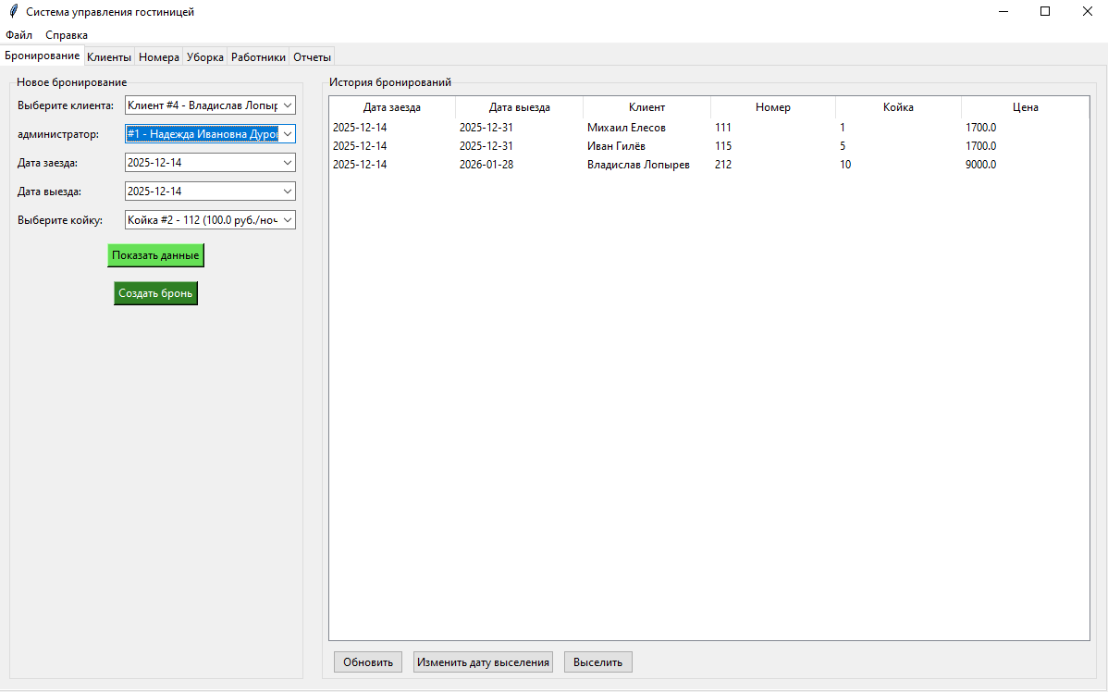
Разработка пользовательского интерфейса
Главное окно. Вкладка «Бронирования»

Slide 11
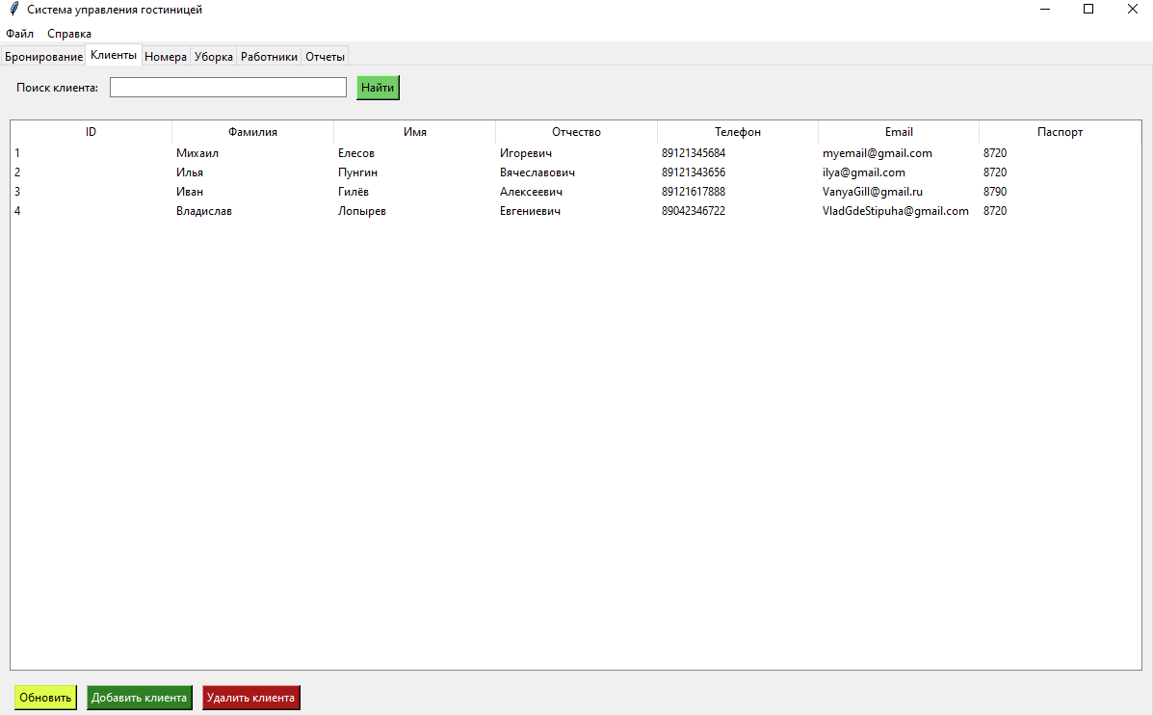
Разработка пользовательского интерфейса
Главное окно. Вкладка «Клиенты»

Slide 12
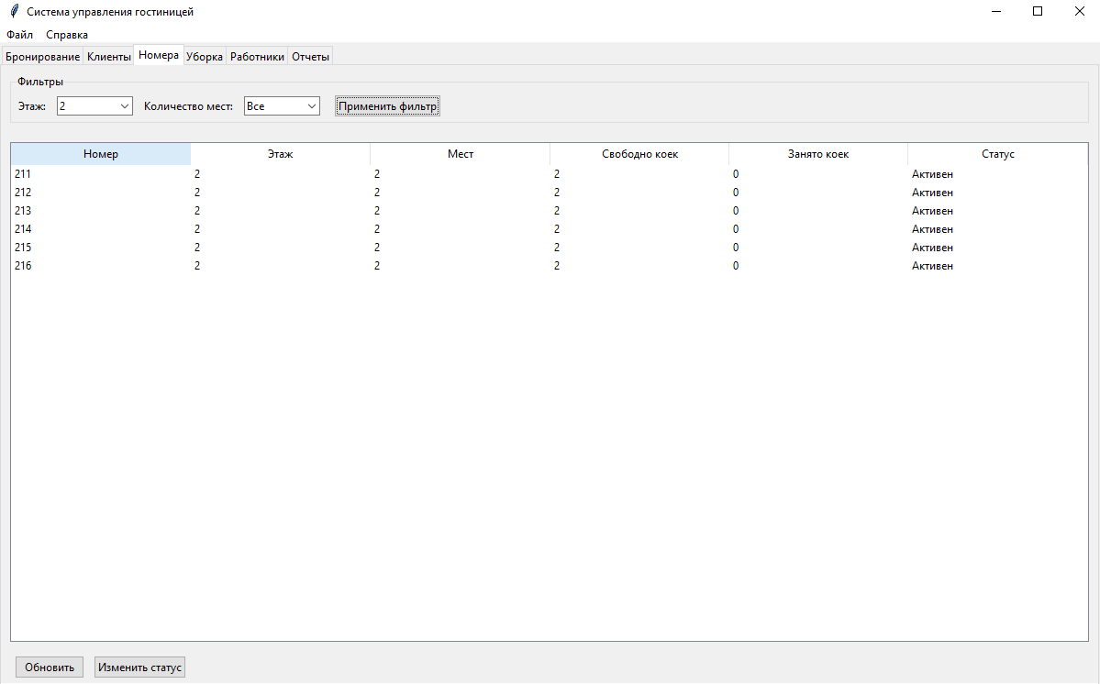
Разработка пользовательского интерфейса
Главное окно. Вкладка «Номера»

Slide 13
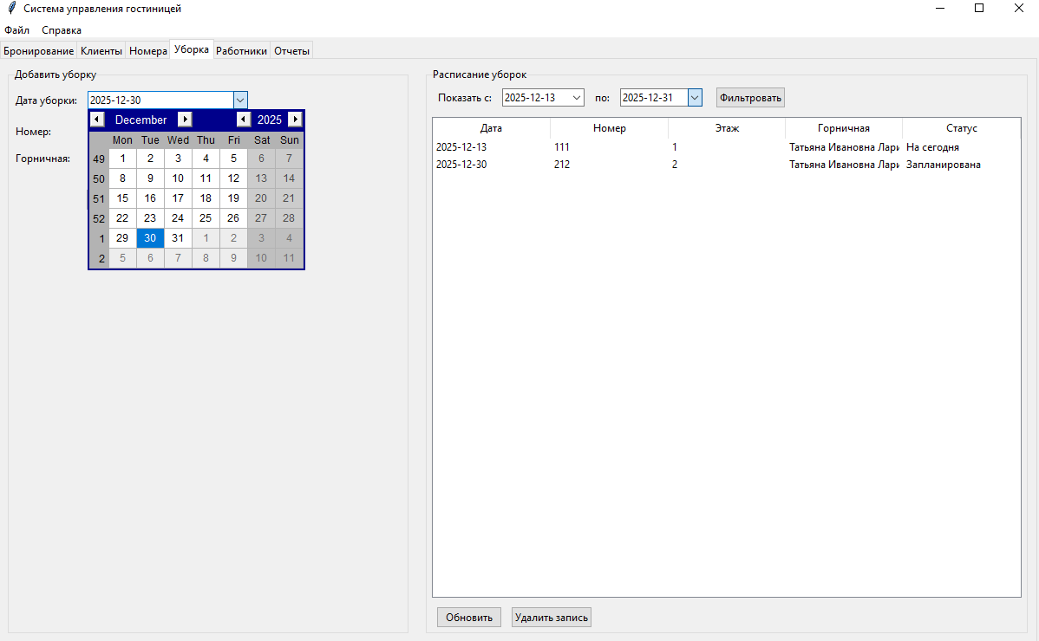
Разработка пользовательского интерфейса
Главное окно. Вкладка «Уборка»

Slide 14
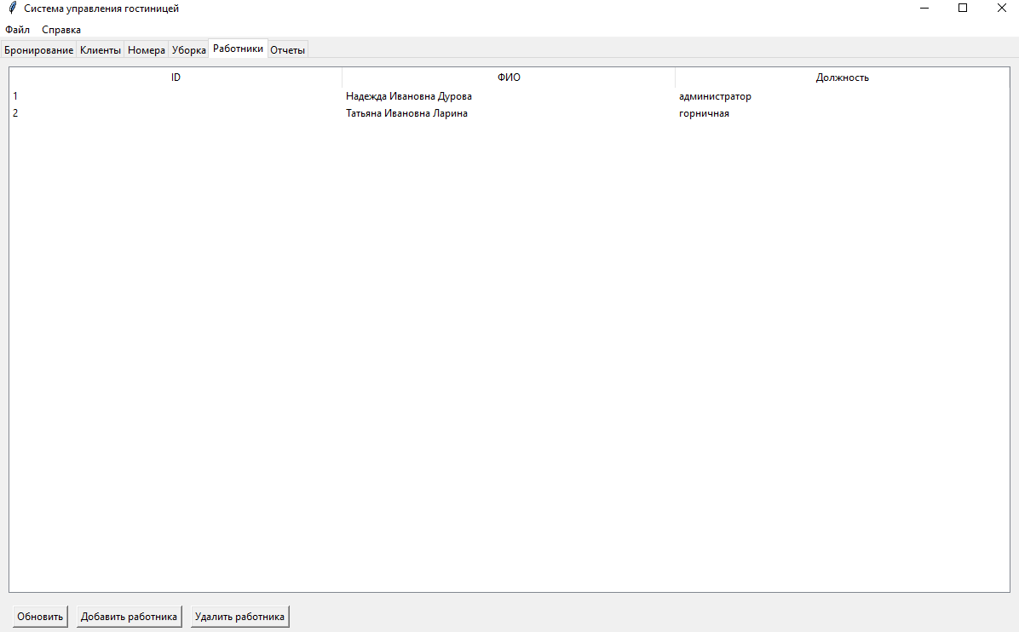
Разработка пользовательского интерфейса
Главное окно. Вкладка «Работники»

Slide 15
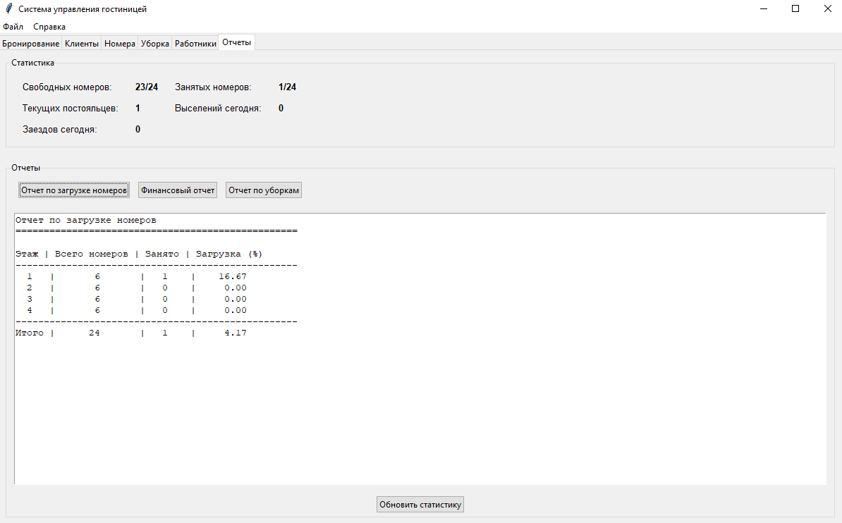
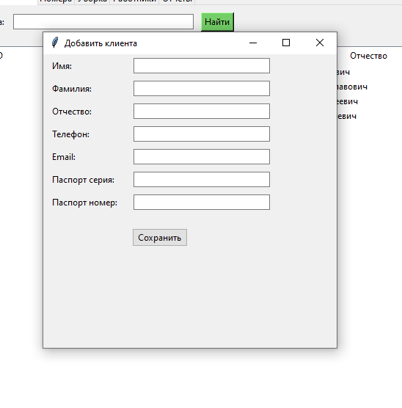
Разработка пользовательского интерфейса
Пример диалогового окна
Главное окно. Вкладка «Отчёты»

Slide 16
Заключение
В ходе выполнения курсовой работы поставленная цель была достигнута. Создана система для гостиничной деятельности: реализованы простая и удобная база данных для управления гостиницей и подсистема для работы с клиентами в виде понятного пользовательского интерфейса.
1. Аналитическая часть:
Проведён анализ предметной области
Определены все требования и ограничения
2. Проектная часть
Разработана концептуальная модель базы данных
На основе этой концептуальной модели была разработана логическая структура
На основе логической структуры была разработана физическая структура базы данных
3. Программная реализация:
Созданы база данных и запросы к ней в СУБД PostgreSQL
Разработан пользовательский интерфейс для упрощённого управления этой самой базой данных с помощью языка программирования Python
Были созданы резервные копии всех компонентов системы в случае сбоев ?
Из ключевых характеристик системы можно выделить возможность добавления неограниченного количества записей, фильтрацию информации, а также отображение простой и краткой статистики.
Система полностью функционирует и может использоваться для управления гостиницей и её составляющими, в том числе и для работы с клиентами.

Slide 17
Спасибо за внимание!

